Slide 1
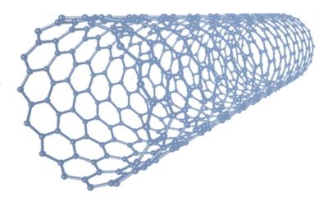
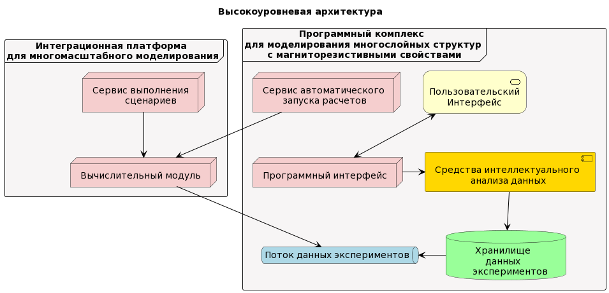
МОСКВА
24-26 ОКТ
IV Международная конференция
2022
Математическое моделирование в материаловедении электронных компонентов
Архитектура программного комплекса для многомасштабного моделирования многослойных структур с магниторезистивными свойствами
Щербаков Василий Сергеевич
В рамках работы над программным комплексом для многомасштабного моделирования [3] требовалось спроектировать техническое решение, предусматривающее взаимодействие с существующей платформой проведения расчетов [1], использование средств интеллектуального анализа данных, автоматический запуск расчетов, а также пользовательский интерфейс для управления. Также при проектировании учитывались информационные технологии построения многомасштабных моделей [2]. В данной работе представлены детали спроектированной архитектуры.
Сценарии использования программного комплекса
Запуск сценария расчета с использованием пакета моделирования магнитных структур.
Запуск автоматического проведения расчетов с варьированием параметров.
Исследование данных и обучение модели на основе данных расчетов.
Получение материала по заданным свойствам.
Запуска сценариев многомасштабных расчетов[1].
Описание основных компонентов
Рис. 1. Архитектура программного комплекса
Оболочка над одним или несколькими программными пакетами для моделирования структур с магнитными свойствами.
Средства интеллектуального анализа данных для предсказания структуры по параметрам.
Пользовательский интерфейс и сервис для работы моделью.
Сервис для автоматизации запуска сценариев с варьированием параметров. Этот сервис необходим для автоматизации процесса запусков расчета в системе сценариев.
Литература
Абгарян К.К, Гаврилов Е.С. Программный комплекс для проведения мультифизических и многоуровневых расчетов // Материалы III Международной конференции «Математическое моделирование в материаловедении электронных компонентов» МММЭК-2021. 25–26 октября. 2021 г., Москва, c. 38-42.
Абгарян К.К. Информационная технология построения многомасштабных моделей в задачах вычислительного материаловедения // «Издательство «Радиотехника», «Системы высокой доступности». 2018. Т. 15. № 2. С. 9–15
Щербаков В.С. Программные средства для моделирования многослойных структур с магниторезистивными свойствами // Гагаринские чтения – 2022: XLVIII Международная молодёжная научная конференция: Сборник тезисов докладов: М.; Московский авиационный институт (национальный исследовательский университет), 2022. – С. 453-454.
https://clickhouse.com/
https://www.tensorflow.org/
https://ktor.io/
Абгарян К.К., Бажанов Д.И., Соболев Н.А. Многомасштабное моделирование многослойных наногетероструктур на основе ферромолибдата стронция. // Материалы III международной конференции «Математическое моделирование в материаловедении электронных компонентов» МММЭК–2021. 25–26 октября 2021 г., Москва, c. 53-57 https://doi.org/10.29003/m2455.ММMSEC 2021.

